Slide 1


Slide 2

Mesa 2: Integración de Elementos Disciplinares
Promover la articulación curricular y la colaboración interdisciplinaria entre docentes, generando experiencias de aprendizaje coherentes y contextualizadas.

Slide 3
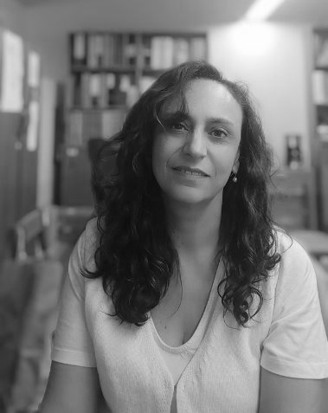
Carola González Carmach
Profesora de Biología y Química titulada de la Universidad Austral de Chile, y Magíster en Innovación Curricular y Evaluación Educativa. Posee una trayectoria de 22 años de experiencia en aula, en los que ha impulsado aprendizajes significativos y el desarrollo del pensamiento científico en distintos contextos educativos.
Su compromiso con la educación pública se refleja en la constante búsqueda de estrategias que fortalezcan la calidad de los procesos de enseñanza y aprendizaje.
En los últimos 6 años, se ha desempeñado en el Departamento Provincial de Educación Santiago Poniente, realizando acompañamiento técnico-pedagógico a establecimientos a través de visitas directas y redes colaborativas. Desde este rol, ha contribuido al fortalecimiento de equipos docentes y directivos, impulsando una gestión educativa orientada a la equidad, la reflexión profesional y la mejora sostenida.

Slide 4



Integración de Elementos Disciplinares
Liceo Guillermo Labarca Hubertson (Quinta Normal)
Articulación entre formación ciudadana y matemática para promover decisiones éticas y fundadas en datos.
Escuela Básica N°1369 Colegio Alcázar (Maipú)
Plan lector e implementación de guías integrales en lenguaje como estrategia de transición educativa.
Centro de Educación Técnico Profesional (Maipú)
Fortalecimiento del trabajo colaborativo docente mediante la implementación de proyectos interdisciplinarios (ABP).

Slide 5

Aprendizaje en Acción
Cuéntanos cómo viviste esta instancia, qué aprendizajes te llevas y cómo crees que podrías aplicarlos en tu contexto educativo.

Slide 7



Bitácora Reflexiva ¿Dónde estoy o estamos como institución y hacia dónde quiero/queremos avanzar? Reconociendo mis propias prácticas para proyectar mejoras. | Reflexiones del Panel Te invitamos a compartir tus impresiones sobre las ideas presentadas en el panel, los aprendizajes que te deja y los aspectos que consideras más relevantes para tu práctica profesional. | Evaluación y proyección del Seminario Agradecemos tu participación en este seminario y te invitamos a compartir tu mirada final sobre la experiencia.

Slide 8


Slide 9



